Slide 1


Presentación (Backlog) (Sprint 2)
Grupo 3
Jami Edwin
Cristopher Lasluisa
Martínez Irving

Slide 2
Indice
Backlog
Sprint 2
Burdon chart
Grafico Burdon chart

Slide 3
Backlog
t | Tema | Como un.. | Necesito | Así podre... | Notas | Prioridad | Estatus
REQ004 | Agendar una cita. | Empleado | Agendar una cita mediante los datos proporcionados por el usuario. | Llevar un registro de las citas pendientes . |  | Alta | Terminado
REQ003 | Eliminar datos registrados | Empleado | Eliminar los datos registrados previamente en la aplicación. | Suprimir datos que ya no se van a utilizar en la aplicación y en la base de datos. |  | Alta | Terminado

Slide 4
Sprint 2
ID | Tema | Como un.. | Necesito | así podre... | notas | Prioridad | Status
REQ003 | Agendar una cita. | Empleado | Agendar una cita mediante los datos proporcionados por el usuario. | Llevar un registro de las citas pendientes . |  | Alta | Terminado
 | Tareas |  |  |  | Asignado |  | Estimado
REQ003-1 | La aplicación debe permitir ingresar los datos de cada cliente |  |  |  | Irving Martinez |  | 2
REQ003-2 | La aplicación debe permitir guardar en la base de datos los datos ingresados. |  |  |  | Cristopher Lasluisa |  | 2
ID | Tema | Como un.. | Necesito | así podre... | notas | Prioridad | Status
REQ004 | Eliminar datos registrados | Empleado | Eliminar los datos registrados previamente en la aplicación. | Suprimir datos que ya no se van a utilizar en la aplicación y en la base de datos. |  | Alta | Terminado
 | Tareas |  |  |  | Asignado |  | Estimado
REQ004-1 | La aplicación debe permitir seleccionar los datos a eliminar dentro de la aplicación. |  |  |  | Edwin Jami |  | 2
REQ004-2 | La aplicación debe permitir a través del botón "Eliminar" suprimir los datos seleccionados tanto en la aplicación como en la base de datos. |  |  |  | Edwin Jami |  | 2

Slide 5
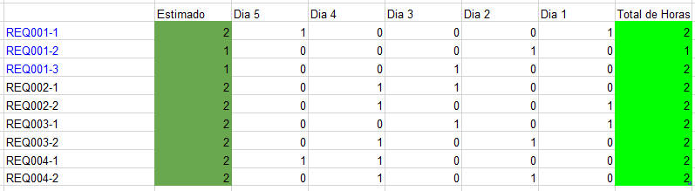
Burdonchart
Horas Estimadas | 16 | 14 | 9 | 6 | 3 | 0
Horas Estimadas Restantes | 16 | 12,8 | 9,6 | 6,4 | 3,2 | 0

Slide 6
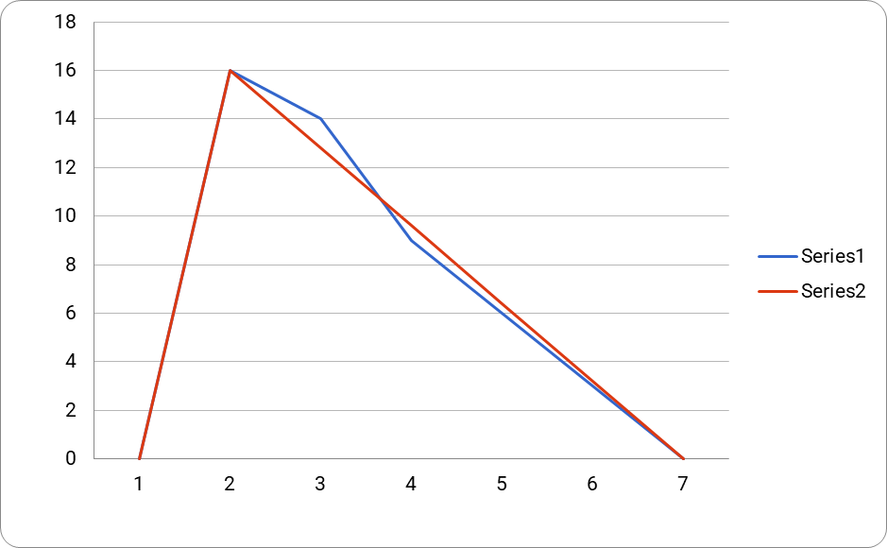
Burdonchart

Slide 7
Anexos
Backlog:
https://github.com/Cristopher-10/9900_G3_MDSW/blob/main/PREGAME/1.%20ELICITACI%C3%93N/1.6%20Backlog/G3_Backlog_V8.0.xlsx

